Slide 1
奋斗创造奇迹
奋斗创造奇迹
梦想照亮未来
梦想照亮未来
梦想·奋斗——成长自信梦想主题演讲

Slide 2
0000
木箱里的黄金
01
目录
Content
名人经典故事
02
我们需要梦想
03
为梦想全力以赴
04

Slide 3
PART ONE
木箱里的黄金
木箱里的黄金
The gold in the wooden box
01

Slide 4
0
木箱里的黄金
尊敬的各位老师，各位同学：
大家好!
今天，我非常高兴的站在这个舞台上。
在这个舞台上我将为大家带来我的演讲。

Slide 5
0
木箱里的黄金
首先我想给大家讲一个故事
曾经在非洲的森林里，有四个探险队员来探险，他们拖着一只沉重的箱子，在森林里踉跄地前进着。

Slide 6
0
木箱里的黄金
木箱里的黄金
眼看他们即将完成任务，就在这时，队长突然病倒了，只能永远地呆在森林里。
在队员们离开他之前，队长把箱子交给了他们，告诉他们说：请他们出森林后，把箱子交给一位朋友，他们会得到比黄金重要的东西。

Slide 7
0
木箱里的黄金
木箱里的黄金
三名队员答应了请求，扛着箱子上路了，前面的路很泥泞，很难走。
他们有很多次想放弃，但为了得到比黄金更重要的东西，便拼命走着。

Slide 8
0
0
木箱里的黄金
木箱里的黄金
终于有一天，他们走出了无边的绿色，把这只沉重的箱子拿给了队长的朋友，可那位朋友却表示一无所知。
结果他们打开箱子一看，里面全是木头，根本没有比黄金贵重的东西，也许那些木头也一文不值。

Slide 9
0
木箱里的黄金
木箱里的黄金
难道他们真的什么都没有得到吗?
不，他们得到了一个比金子贵重的东西—— 生命
如果没有队长的话鼓励他们，他们就没有了目标，他们就不会去为之奋斗。

Slide 10
PART TWO
名人经典故事
名人经典故事
Classic Stories of Celebrities
02

Slide 11
0
名人经典故事
史蒂芬.霍金
史蒂芬.霍金二十岁以前，他还是一个无忧无虑且才华横溢的小伙子。
一岁的时候，他突然被告知患了肌肉萎缩症医生宣布他只剩两年的生命!这个消息对于普通人来说也许只意味着绝望和死亡。
但是他没有向命运低头，他以顽强的意志力和他那颗追寻梦想的心，使生命一直坚持了六十多年。

Slide 12
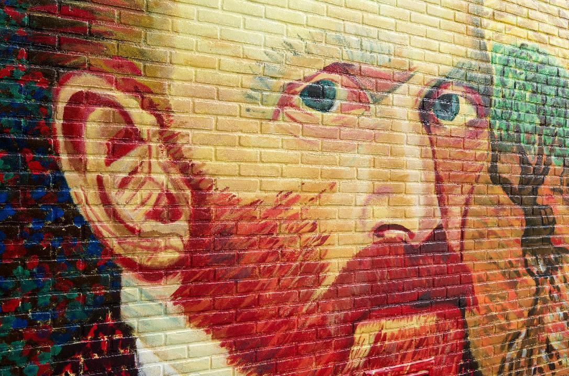
0
名人经典故事
梵 高
梵高的执着的绘画梦想，虽然很遗憾在他生前，他的作品没有受到是人的欣赏，但在那种世人漠视、穷困潦倒的环境下，仍坚持着自己的梦想，画自己想画的画。

Slide 13
0
名人经典故事
时间就像流水，空手抓不住，我们要赶快行动.我怀揣梦想而生活，我喜欢我的生活忙忙碌碌，有着充实的感觉。
刚来到这学校，我也迷茫过，我们的空闲时间与学长学姐的忙碌形成了强大的反差，因而觉得失去了方向，时间让我不知所措，还好有美好的梦想唤醒迷失方向的我，梦想成为我生活的动力，使我平淡的生活不再枯燥无味。

Slide 14
PART THREE
我们需要梦想
我们需要梦想
We need dreams
03

Slide 15
0
我们需要梦想
我们需要梦想，我们更需要为梦想而奋斗!
梦想并不是参天大树，而是一颗小种子，需要你去播种，去耕耘;梦想并不是一片绿洲，而是一片荒漠，需要你在上面栽种上绿色。

Slide 16
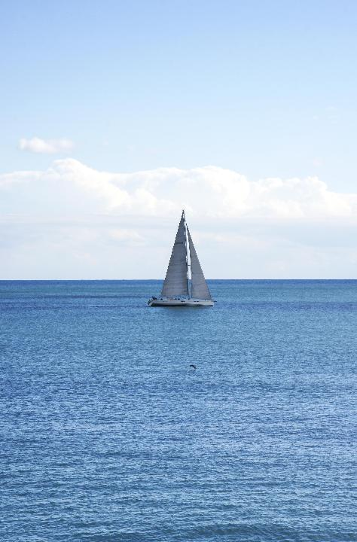
0
我们需要梦想
梦想
梦想
如果你想成为老师，
你就要衣带渐宽终不悔，为伊消得人憔悴;
如果你要想成为社会的有用之材，
你就要闻鸡起舞，醉里挑灯看剑……

Slide 17
0
我们需要梦想
梦 想
梦想并不是没有目的的去空想，而是需要以奋斗为基石，没有梦想的奋斗是不明智的，不去奋斗的梦想同样也是无用的。

Slide 18
PART FOUR
为梦想全力以赴
为梦想全力以赴
Go all out for your dreams
04

Slide 19
0
为梦想全力以赴
为梦想全力以赴
曾有人说过，要想事业上有所收获就必须先脚踏实地的付出，梅花香自苦寒来，面对世界的各种诱惑时，要耐得住寂寞。
我们要明确努力的方向为了梦想，坚定地走下去，相信路会越走越宽的。

Slide 20
0
为梦想全力以赴
梦想是花，需要奋斗的汗水来浇灌
梦想是树，需要奋斗的土壤来培育
梦想是森林，需要奋斗的生机来装扮
梦想是海洋，需要奋斗的沉静来点缀

Slide 21
0
为梦想全力以赴
为梦想全力以赴
有了梦想，为之奋斗，也许我们没有得到任何东西，但我们会到最后勇敢的说：我奋斗了，我不后悔!

Slide 22
0
我们需要梦想
为梦想全力以赴
在此，祝愿所有的同学，所有的人，都怀着自己的梦想，自己的理想，并全力以赴为之奋斗吧!
谢 谢!

Slide 23
奋斗创造奇迹
奋斗创造奇迹
梦想照亮未来
梦想照亮未来
梦想·奋斗——成长自信梦想主题演讲
主讲人：
时间：ⅹ月ⅹ日

